Slide 1


Slide 2
Cypress
Cypress es una herramienta de automatización de pruebas de front-end, de código abierto, diseñada específicamente para probar aplicaciones web modernas. A diferencia de otras soluciones en el mercado, Cypress ofrece una combinación única de pruebas end-to-end y pruebas unitarias. Esto la convierte en una opción altamente efectiva para probar la funcionalidad completa de tu aplicación

Slide 3
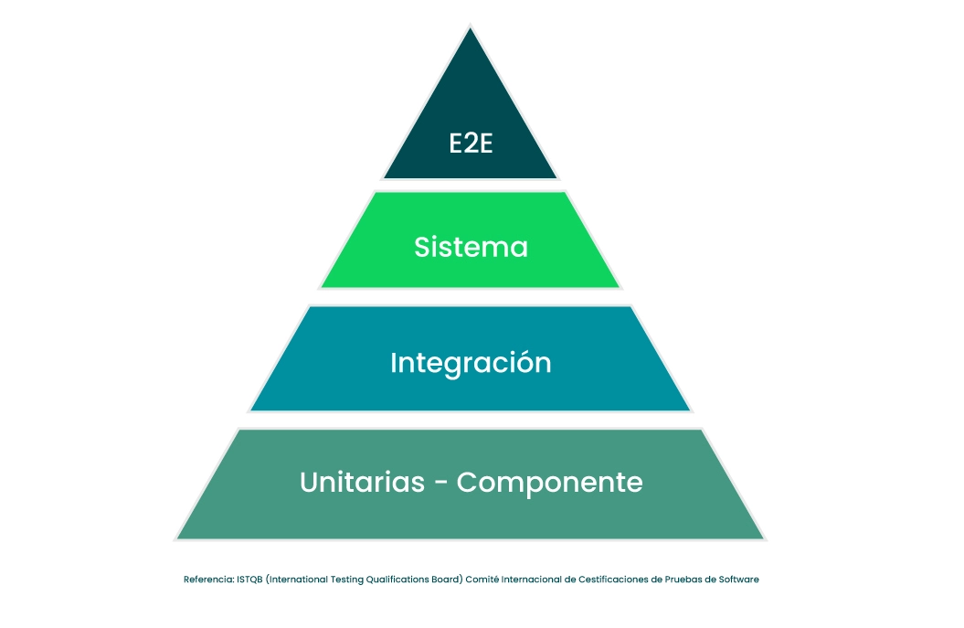
Cypress
Utiliza el lenguaje de programación JavaScript para permitir escribir diferentes tipos de pruebas de la pirámide de Cohn.

Slide 4
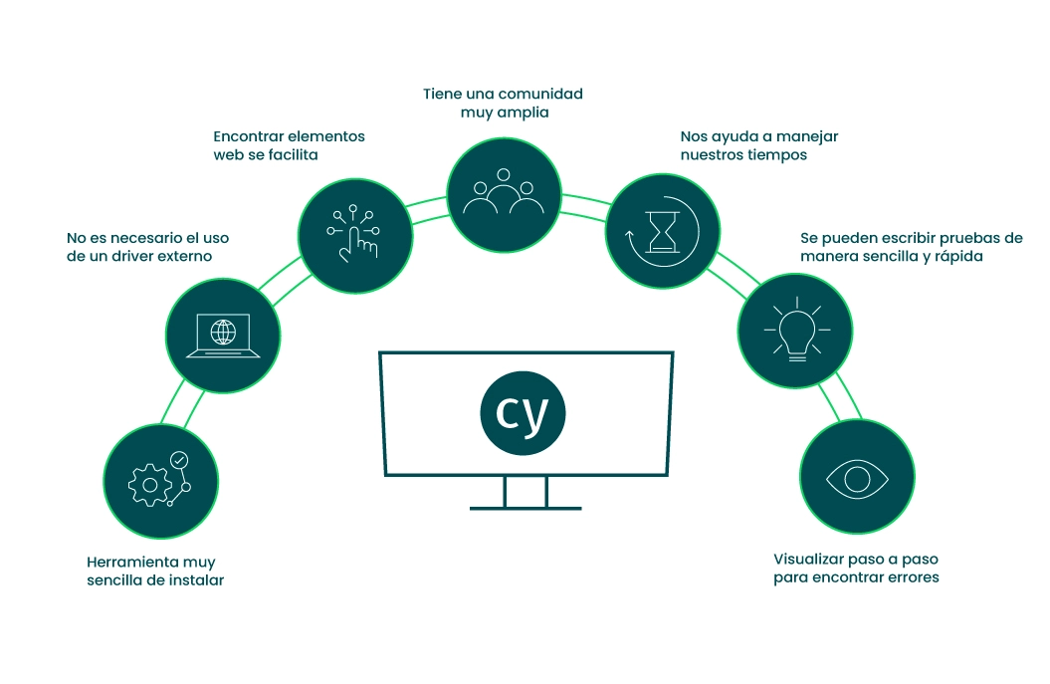
Cypress

Slide 5
Cypress
Beneficios
Es una herramienta muy sencilla de instalar y configurar, solamente te tardará un par de minutos empezar a escribir una prueba, instalando correctamente node.js y haciendo uso del node package manager (npm).
Se pueden escribir pruebas de manera sencilla y rápida, creando archivos de tipo JavaScript y definiendo correctamente la estructura de la prueba (describe o simplemente usando los it) y todas las funcionalidades disponibles para hacer aserciones.
La interfaz desplegada por Cypress nos ayuda a visualizar perfectamente el paso a paso de nuestra prueba y facilita encontrar errores y posibles soluciones sugeridas por el framework. Tendremos todo integrado en una sola interfaz, donde podremos ver: los scripts que puedo ejecutar, el paso a paso de la prueba, el navegador web deseado.

Slide 6
Cypress
Beneficios
Encontrar elementos web se facilita por medio de sus funcionalidades cy.get, cy.find o el tradicional cy.xpath (xpath), nos da una posibilidad de llegar a elementos que en otra herramienta nos hubiese complicado su desarrollo.
Nos ayuda a manejar nuestros tiempos de espera en una prueba, haciendo uso de sus propios tiempos y de los reintentos, eliminando esas malas prácticas de tener tiempos en la mitad de nuestro código.
Tiene una comunidad muy amplia, existen muchas personas que trabajan con la herramienta por lo que existe mucha documentación.
No es necesario el uso de un driver externo como Chrome driver o Geckodriver.

Slide 7
Cypress
Desventajas
Las configuraciones entre versiones de Cypress pueden cambiar cosas como formas de mapear elementos, interfaz, funcionalidades, lo que puede llegar a frustrar en la búsqueda de documentación específica.
No cubre tantas pruebas no funcionales como pueden ser las pruebas de performance (línea base, carga, estrés, etc.) y la capacidad de hilos para las mismas.
No es posible desplegar múltiples ventanas del navegador y probar diferentes escenarios al mismo tiempo.
.

Slide 8
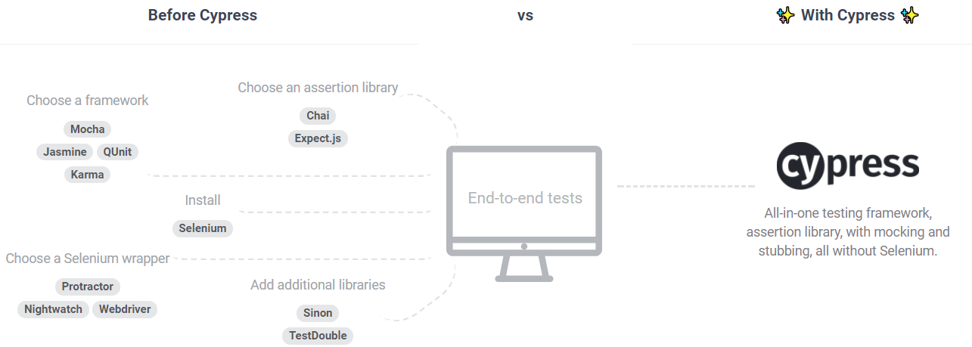
Cypress

Slide 9
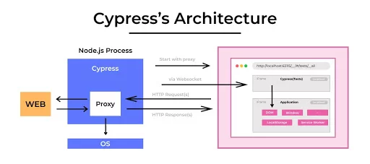
Cypress

Slide 10
Enlaces de Interes
https://www.cypress.io/
https://docs.cypress.io/guides/overview/why-cypress
https://nodejs.org/en

Slide 11
Cypress
Clonar el siguiente proyecto en InteliJ
https://github.com/joseluisgs/testing-js-cypress
https://github.com/cypress-io/cypress-example-recipes
https://github.com/testing-community/cypress-training

